Slide 1
Generative Modeling for Low Dimensional Speech Attributes with Neural Spline Flows
최예린
서강대학교 인공지능학과
Email: lakahaga@u.sogang.ac.kr
2022.8.10
Notes:
어떤 분야인지, 현재 기술적 수준, 관련 논문 등
해당 분야에 대한 본인의 의견, 생각 등
다음 주 월요일에 교수님께 발표를 하고 각 주제에 대해서 이야기를 해볼 예정입니다. 작성은 github 이슈 게시판에 올려놓은 슬라이드 템플릿을 활용해서 해 주시기 바랍니다.

Slide 2
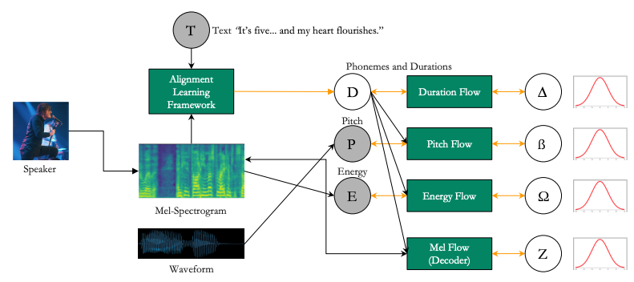
RADTTS++
Generative Modeling for Low Dimensional Speech Attributes with Neural Spline Flows
Nvidia, Nvidia GTC 2022
논문링크
코드 : Nemo에 올라오는 중 (pull request에 있음)
연구진이 GTC2022 발표자료에서 제시한 그림

Slide 3
Overview
Text2Mel Model
Pitch,Energy에 대한 fine-grained한 조정이 가능한 Generative TTS 모델을 제안
기존 RADTTS에 pitch, energy를 predict하는 부분을 따로 구성해서 추가
RADTTS++
이를 위해 Pitch, Energy의 Distribution을 modeling하는 모듈을 추가
두가지 모델링 방법을 제안 : Bipartite flow / Autoregressive flow
성능 향상을 위해 기존 normalizing flow framework에서 사용하는 affine-coupling이 아닌 neural spline flow 기법을 제안
결과적으로 Fastspeech2보다 좋은 성과 달성
Pairwise preference 결과. MOS 평가는 따로 없음

Slide 4
TTS Model
Deterministic model
Generative model
동일한 input에 대해 동일한 output을 return
Fastspeech2, Fastpitch
장점 : factorized
Fine-grained control이 가능해서 cross speaker transfer 등 acoustic feature들을 조정하는 다양한 application이 가능
단점 : 다양하지 않은 output
매번 같은 음성을 생성
동일한 input에 다른 output을 return하는 것이 가능
GlowTTS, RADTTS
장점 : 다양한 output 생성
사람은 같은 말을 해도 여러가지 방식으로 말함
좀 더 사람에 가까운 모델이라 할 수 있음
단점 : not factorized
Fine-grained adjusting이 불가

Slide 5
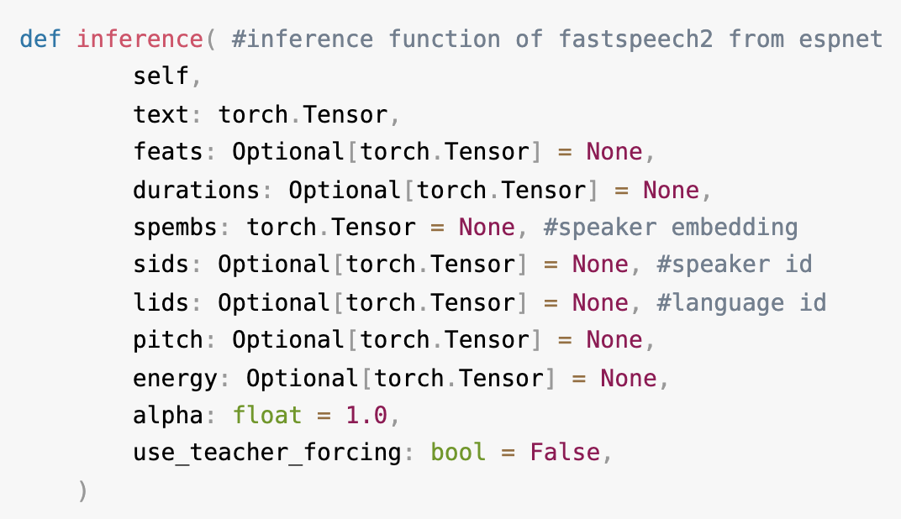
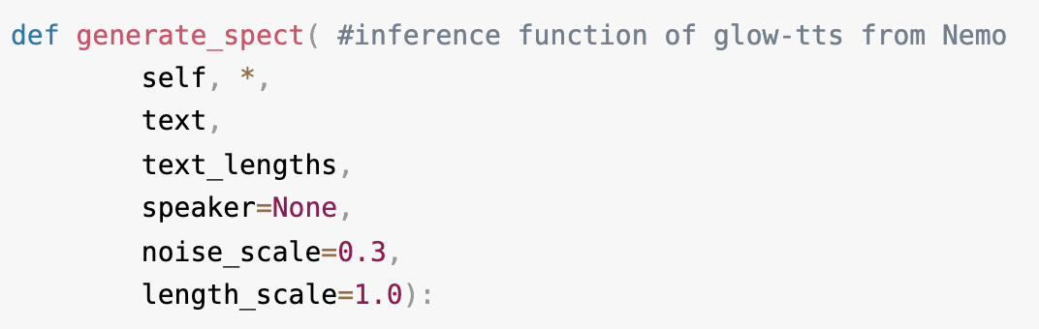
TTS Model
What does it mean by “factorized”?
Deterministic model
Generative model
Pitch, duration, energy 등 여러가지 acoustic feature가 input으로 들어오고,
그것에 대한 module이 따로 있고
fastspeech2의 경우
loss계산도 다 따로 함
Acoustic feature를 따로 주지 않고,
한번에 분포를 predict해서 sampling

Slide 6
RADTTS ++
Deterministic model처럼 Generative model에도 pitch와 energy를 따로 Predict하는 부분을 추가해서 pitch, energy에 대한 fine-grained control을 가능하도록
Normalizing Flow Framework를 사용, Aligned text에 대한 pitch, energy의 conditional distribution을 modeling하는 방법을 제안
2가지 방법을 고려 :
Bipartite flow model
Autoregressive Flow model
성능 비교
결과적으로 autoregressive flow model이 가장 ground truth와 유사한 distribution을 모델링

Slide 7
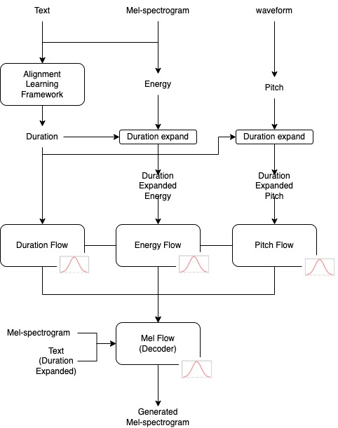
Model Architecture overview
RADTTS에
Energy flow, Pitch Flow를 추가
이 외에는 RADTTS와 동일한 구조를 사용
각 flow 모델은 Normalizing Framework을 사용
Energy, Pitch Flow를
Bipartitie flow
Auto regressive flow
두가지를 제안
연구진이 GTC2022 발표자료에서 제시한 그림을 다시 그림

Slide 8
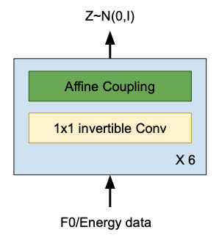
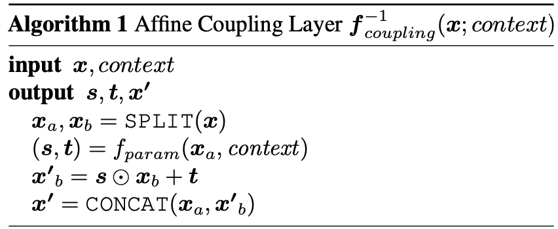
Bipartite flow (Parallel flow)
Glow TTS의 구조를 사용
Affine Coupling Layer
Invertible transformation
데이터를 둘로 나눠서 그 중 하나로 나머지를 affine transform할 parameter를 계산
1x1 invertible layer
모든 channel이 transform되도록 channel을 섞어줌
From RADTTS
Glow: Generative Flow with Invertible 1×1 Convolutions
Notes:
Affine coupling layer : a family of invertible transformations wherein one split of the input data is used to infer scale and translation parameters to affine transform the rest
1x1 invertible layer : As the affine coupling layer always performs the same split, it is necessary to mix up the channels in between applications to ensure every channel is eventually transformed

Slide 9
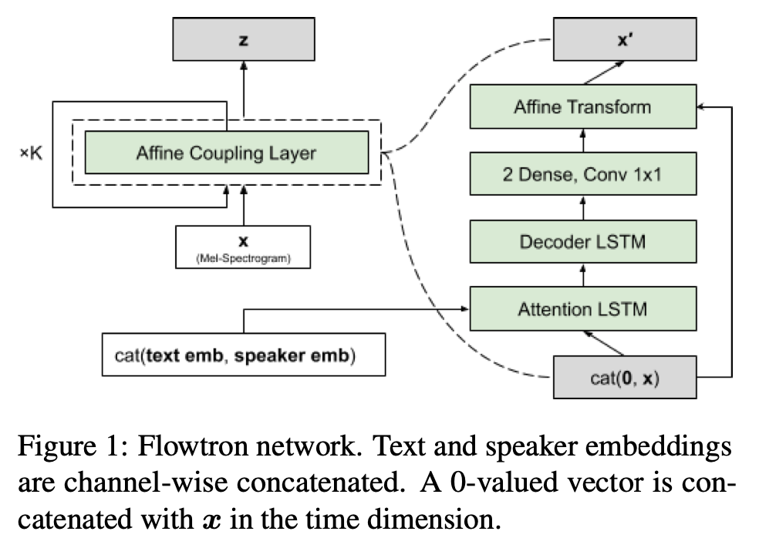
Autoregressvie flow
Flowtron의 구조를 사용
2번의 LSTM을 거치고,
Affine transformation을 함
Generality를 잃지 않고 attributes의 순서를 reverse할 수 있음
Flow의 짝수 step마다 frame의 순서를 reverse
이때 step = input sequence 하나를 다 보는 것
모델이 forward & backward dependency를 학습할 수 있게함.
To ensure the process is invertible, 0 is prepended.
Flowtron: an Autoregressive Flow-based Generative Network for Text-to-Speech Synthesis
Notes:
it is also possible to reverse the ordering of the attributes in time without loss of generality.
We reverse the order of frames on even steps of flow, defining a step of flow as a full pass over the input sequence. This allows the model to learn dependencies both forward and backwards in time while remaining causal and invertible
constant value 0 is prepended to the data to ensure the process is invertible

Slide 10
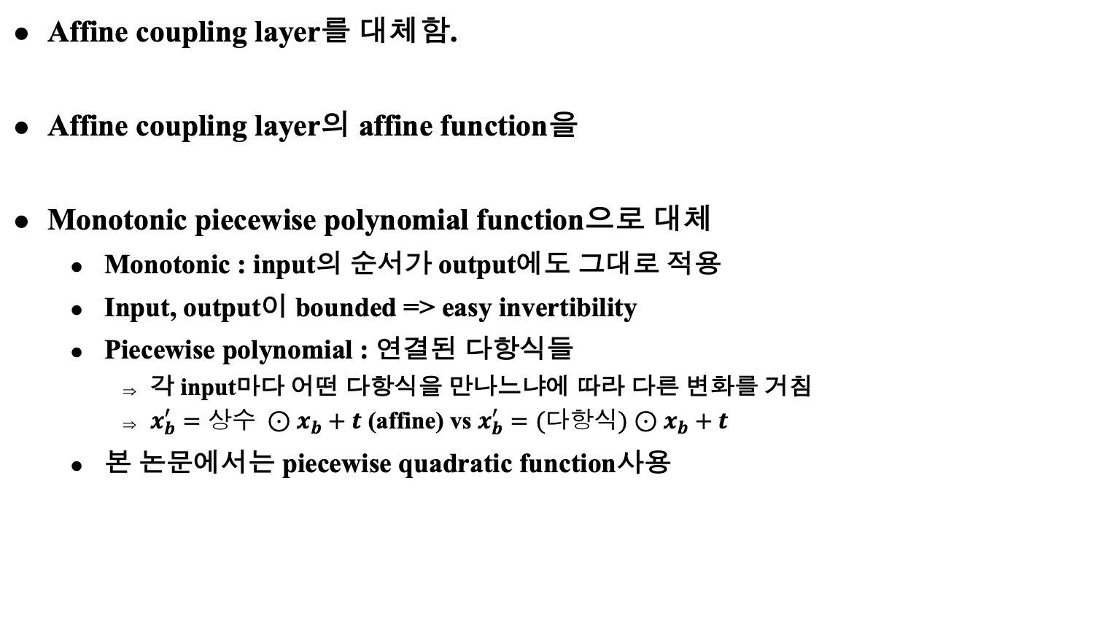
Neural Spline Flow
Affine coupling layer를 대체함.
Affine coupling layer의 affine function을
Monotonic piecewise polynomial function으로 대체
Monotonic : input의 순서가 output에도 그대로 적용
Input, output이 bounded => easy invertibility
Piecewise polynomial : 연결된 다항식들
각 input마다 어떤 다항식을 만나느냐에 따라 다른 변화를 거침
$x_{b}^{′}=상수 ⊙x_{b}+t$ (affine) vs $x_{b}^{′}=(다항식)⊙x_{b}+t$
본 논문에서는 piecewise quadratic function사용
: affine function
Notes:
범위가 제한적이면 역함수가 존재하기 더 쉬움

Slide 11
Challenges
하고자 하는 것 : pitch와 energy의 distribution 모델링
두 정보, 특히 pitch는 distribution modeling 관점에서 다루기 까다로운 정보
Pitch를 중점적으로 설명
Pitch는 Fundamental Frequency로 표현하는데,
Fundamental Frequency의 distribution을 모델링하는 것이 어려운 이유 2가지
Low dimensionality, Discontinuity
Fundamental Frequency
: 주기적 파형의 가장 낮은 주파수, F0라고도 함

Slide 12
Challenges – 1. Low dimensionality
fundamental frequency는 1차원 데이터
정보가 1차원으로 압축되어서 표현된 것이기 때문에 모델링이 어렵다
잘 모델링을 하려면 압축된 정보를 expand하거나,
압축된 정보에서도 잘 작동하는 model architecture를 설계해야한다.
Normalizing Flow에서 1차원데이터의 문제점
Normalizing Flow를 사용하기 위해서는 input X의 분포와 예측하고자 output Z가 위상동형해야한다는 constraint
저차원 데이터의 경우 이 constraint가 strict해짐
Normalizing Flow에서 Expand의 문제점
그냥 higher dimension에 project하면 안됨
Normalizing flow가 가능하려면 invertible transformation을 사용해야 함
Higher dimension projection은 invertible하지 않음
위상동형사상 설명

Slide 13
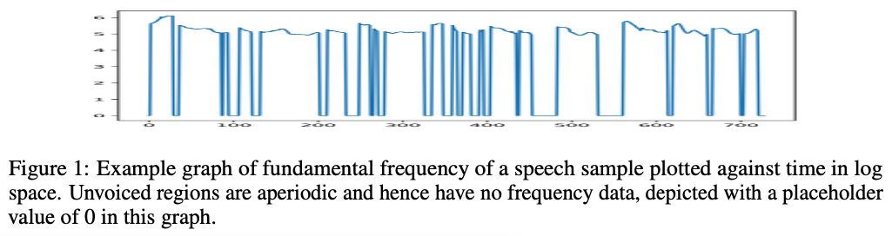
Challenges – 2. Discontinuity
음성은 소리가 나는 부분 / 소리가 안 나는 부분으로 나뉘고,
Fundamental frequency는 소리가 나는 부분(voiced segment)에서만 존재함
소리가 안 나는 부분(unvoiced segment)에는 데이터가 없음 => 0으로 나타남
Model의 입장에서는 모든 Input이 유효한(valid) input
실제로는 voiced segment의 F0만이 유효값
실제 데이터가 왜곡됨.
없는 값이 0으로 들어가기 때문에 학습을 진행하면 실제 데이터보다 분산이 크게 나타남

Slide 14
Solution
크게 보자면
low dimensionality => Normalizing Flow의 문제점을 피한 expand 방법
즉, invertible하면서 dimension을 높이는 방법
Discontinuity => 실제 데이터 왜곡을 줄이면서 unvoiced segment 부분 채우는 방법
Discontinuity의 경우, bipartite model과 autoregressive model에서 잘 작동하는 방법이 달랐음

Slide 15
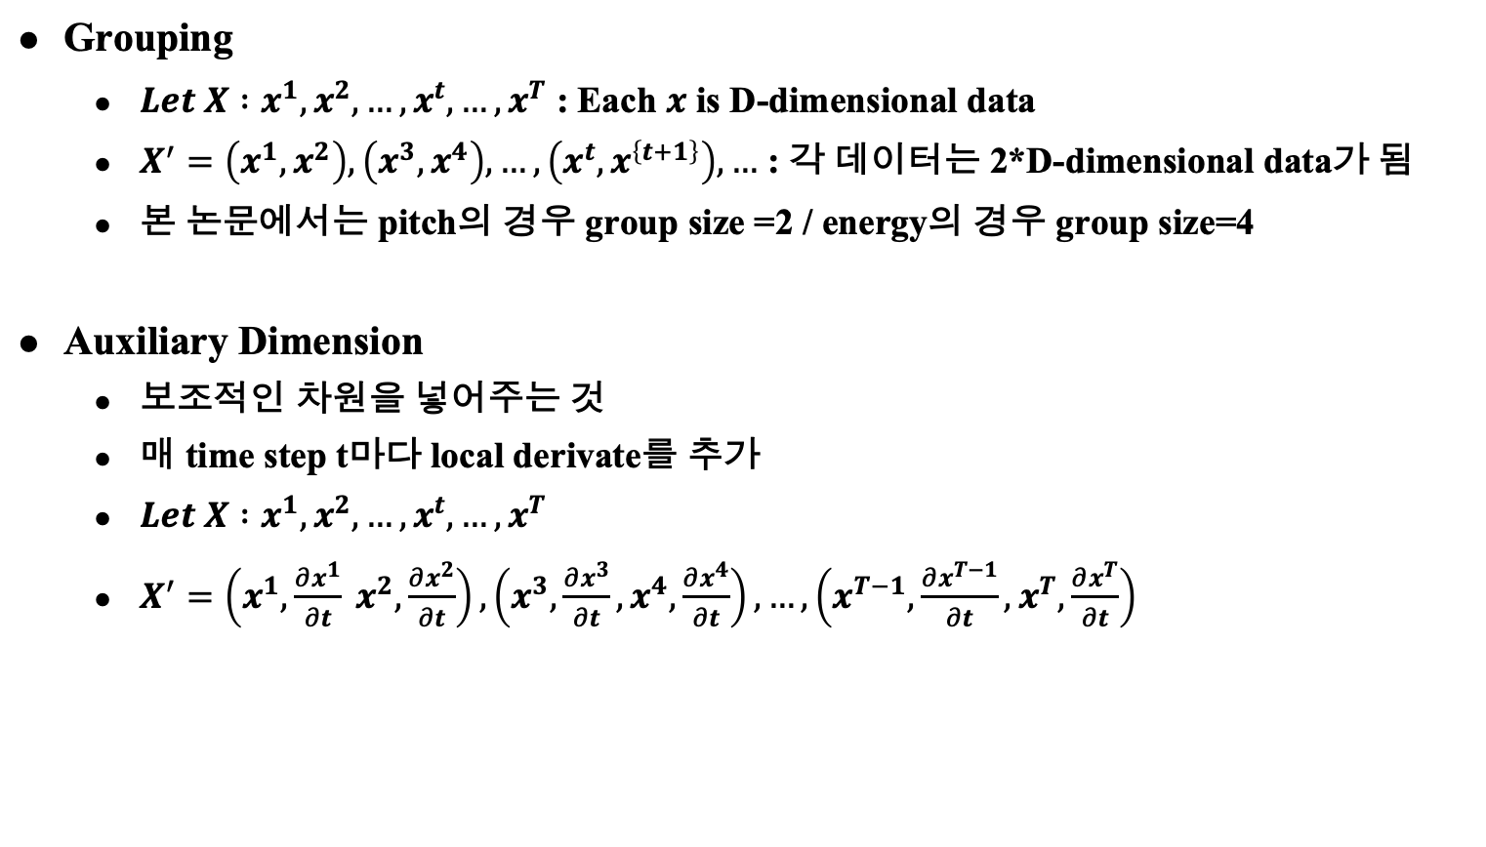
Solution - Low dimensionality
Grouping
$Let X :x^{1}, x^{2}, …, x^{t}, …, x^{T}$ : Each $x$ is D-dimensional data
$X^{′}=\left(x^{1}, x^{2}\right), \left(x^{3}, x^{4}\right), …, \left(x^{t}, x^{\left\{t+1\right\}}\right), …$ : 각 데이터는 2*D-dimensional data가 됨
본 논문에서는 pitch의 경우 group size =2 / energy의 경우 group size=4
Auxiliary Dimension
보조적인 차원을 넣어주는 것
매 time step t마다 local derivate를 추가
$Let X :x^{1}, x^{2}, …, x^{t}, …, x^{T}$
$X^{′}=\left(x^{1}, \frac{∂x^{1}}{∂t} x^{2},\frac{∂x^{2}}{∂t}\right), \left(x^{3}, {\frac{∂x^{3}}{∂t}, x}^{4},\frac{∂x^{4}}{∂t}\right), …, \left(x^{T−1},\frac{∂x^{T−1}}{∂t},x^{T},\frac{∂x^{T}}{∂t}\right)$

Slide 16
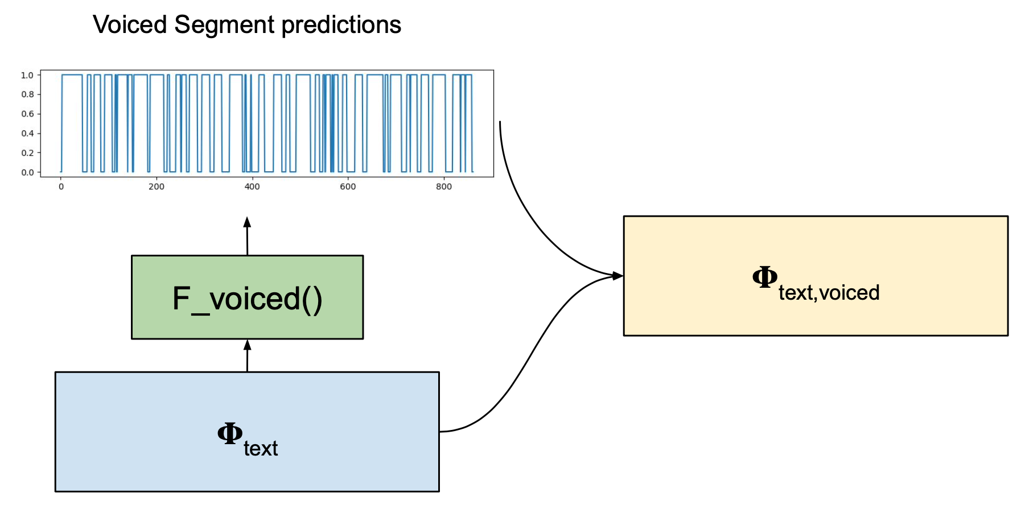
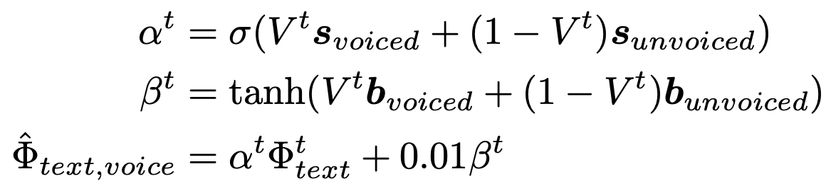
Solution – Discontinuity in Bipartite flow model
Voiced/unvoiced classifier
F_voiced() : regression function , input은 duration expanded phoneme sequence
Duration expanded된 text에 voiced mask를 추가
1 : voiced, 0; unvoiced
예를 들어, “speech (unvoiced) speech”
(S, S, P,IY1, IY1, IY1, CH, =,=, S, S, P, IY1, IY1, IY1, CH)
(1, 1, 1, 1, 1, 1 , 1, 0, 0, 1, 1, 1, ..)
훈련 시에는 ground truth를 사용
Mask value는 굉장히 중요하지만, single-channel이기 때문에 그 중요도에 비해 데이터에 많이 반영되지 않음
Text에 대해 per-channel affine transformation을 수행

Slide 17
Solution – Discontinuity in Autoregressive flow model
Learning Unvoiced Bias
learn a negative bias term for each unvoiced phoneme
Notes:
LearningtheUnvoicedBias: Similarlytothebipartitemodel,theautoregressivemodelisunstable on raw F0 data due to unvoiced phonemes. Drawing inspiration from mixed excitation synthesiz- ers (McCree & Barnwell, 1995) in which unvoiced sounds were represented as a distribution over frequency band and width, we learn a negative bias term for each unvoiced phoneme.
Let φtext represent the sequence of duration agnostic phoneme embeddings in an utterance. We design a regression function bunvoiced = −ReLU(F(φtext)bias) that predicts a per-phoneme negative or zero bias given phoneme embedding. The voiced/unvoiced mask described in 3.4.1 operates at a frame basis, hence we first align the unvoiced bias with the F0 contour by using “ground truth” phoneme durations. Then we apply the voiced mask to the unvoiced bias and finally bias the F0 contour. We optimize Fbias by backpropping through the F0 of the conditional decoder. As this is ReLU-based, we still end up with some zeros in the unvoiced regions. Nevertheless, the autoregressive model worked will with this setup.
Further improvements in handling the voiced and unvoiced region transitions come from incorporating the same voiced-aware context as described in the bipartite model description. Without it, the model relies heavily on it its hidden states, which are far less reliable.
Worth noting that while the learned bias worked well for the autoregressive model, the phoneme- agnostic distance transform filler resulted in unnatural-sounding F0 contours. Conversely, the bipartite model was somewhat more stable using the distance transform than the learned bias, as the latter may still have zeros in the unvoiced region. We speculate that the difference in behavior is due to the distinct differences in learned data associations between an autoregressive process and a conv-net-style bipartite model.

Slide 18
Model Architecture overview
Data에 조작을 가한 후,
Low dimensionality를 해결하기 위해 Grouping, auxiliary dimension
Discontinuity를 해결하기 위해
Bipartite
voiced classifier with affine transformation
Autoregressive
Flow 모델에 넣어주게 됨
연구진이 GTC2022 발표자료에서 제시한 그림을 다시 그림

Slide 19
Experiment
Dataset : LJ speech
Vocoder : Hifigan
따로 학습을 하지 않고, Hifigan의 저자가 공개한 LJ speech를 학습한 모델을 사용
보통 Hifigan을 훈련하는 방법
Ground truth에서 추출한 mel-spectrogram으로 훈련을 한 후,
사용할 text2mel 모델이 생성한 Mel-spectrogram으로 fine tuning을 진행
따로 fine tuning하는 과정을 생략
비교할 모델
Bipartite with Affine / Neural Spline
Autoregressive with Affine / Neural Spline

Slide 20
Evaluation - Ground Truth와 비교 (mean)
얼마나 ground truth와 유사한 분포를 modeling했는지 평가하기 위해
Ground trutch와 mean, variance를 비교
1. Mean
Ground Truth
Fastspeech2
Fastpitch
RADTTS

Slide 21
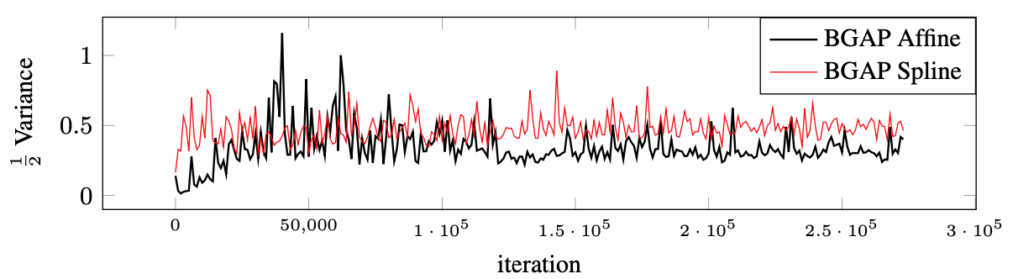
Evaluation – Ground Truth와 비교(variance)
2. Variance
Affine vs Spline
누가 더 표준정규분포에 가까운지
0.5에 더 가까운 값이어야 함
더 가까울수록 stable한 distribution을 modeling 했다고 해석
Spline 승

Slide 22
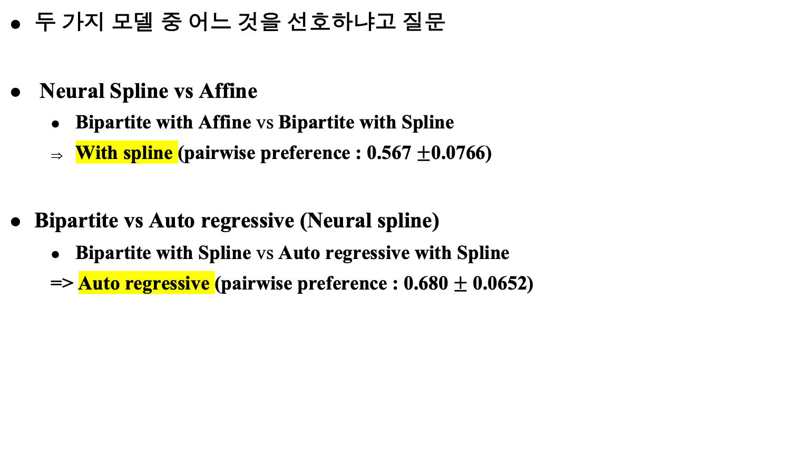
Evaluation – 제안한 model 중 비교
두 가지 모델 중 어느 것을 선호하냐고 질문
Neural Spline vs Affine
Bipartite with Affine vs Bipartite with Spline
With spline (pairwise preference : 0.567 $±$0.0766)
Bipartite vs Auto regressive (Neural spline)
Bipartite with Spline vs Auto regressive with Spline
=> Auto regressive (pairwise preference : 0.680 $±$ 0.0652)

Slide 23
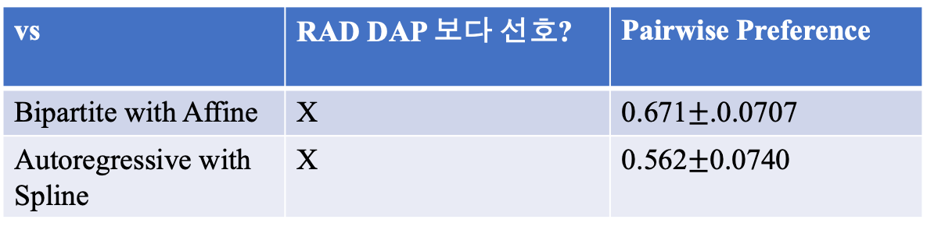
Evaluation – 기존 model과의 비교
두 가지 모델 중 어느 것을 선호하냐고 질문
2. RADTTS 와 비교
RAD TTS에 acoustic feature predictor를 추가한 것
Distribution을 modeling하는 것 말고, deterministic predictor 추가
RAD DAP
RAD DAP의 성능이 더 좋은 평가를 얻음
vs | RAD DAP 보다 선호? | Pairwise Preference
Bipartite with Affine | X | 0.671$±$.0.0707
Autoregressive with Spline | X | 0.562$±$0.0740
Pairwise Preference가 0.5 이상이면 평가자 중 다수가 해당 모델을 선호한 것으로 봄

Slide 24
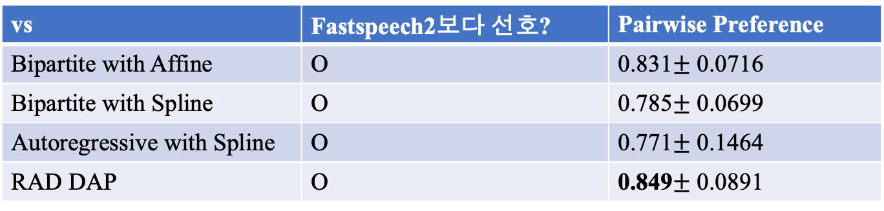
Evaluation – 기존 model과의 비교
두 가지 모델 중 어느 것을 선호하냐고 질문
Fastspeech2와 비교
4가지 모델 모두 FastSpeech2보다 좋다고 평가
그 중 RAD DAP의 점수가 가장 높음
vs | Fastspeech2보다 선호? | Pairwise Preference
Bipartite with Affine | O | 0.831$±$ 0.0716
Bipartite with Spline | O | 0.785$±$ 0.0699
Autoregressive with Spline | O | 0.771$±$ 0.1464
RAD DAP | O | 0.849$±$ 0.0891

Slide 25
Conclusion
제안한 모델 중에는 Autoregressive flow 모델에 Nueral Spline을 적용한 것이 가장 성능이 좋았다.
하지만 Flow기반 predictor보다 deterministic한 predictor를 추가한 것이 성능이 더 좋았다.
Contribution 정리
Generative model에 Energy, Pitch를 예측하는 Generative module 추가
거기서 어려운 점인 Low dimensionality 와 Discontinuity에 대한 해결방안을 제시
아쉬운 점은
실제 성능은 Flow 기반 모듈보다 Deterministic predictor를 추가한 것이 성능이 더 좋았음

Slide 26
적용 point
감정 생성 모델
감정을 Flow 기반으로 생성하는 방법?
Deterministic한 방법이 더 쉽고, 잘 된다는 결과가 있었으므로
생성 쪽에서 성능을 높이는 방법에 대한 연구가 더 필요

Slide 27
끝
감사합니다.

